Slide 1



REPORTE DE COMPETENCIA / MENSUAL
TIENDAS DEPARTAMENTALES
FEBRERO 2026
Preparado para Jetstereo

Slide 2
CONSIDERACIONES
Fuente: Publisearch
Fuente: Digital Adspend
Período: Enero – Febrero, 2026. El reporte se detalla en miles de dólares
Target: Hombres y mujeres de 25 a 50 años de NSE ABC
Datos presentados no incluyen bonificaciones ni negociaciones de los anunciantes, tarifas open rate. Se estima que los datos están inflados en un 45% en promedio, y que varía según el tipo de medio.
Medios monitoreados: TV Abierta, Radio, Prensa y Digital.
En donde hay más de un canal de una misma empresa televisiva, se reporta la inversión como grupo:
  TVC : Canal 5, Canal 7 y Canal 3
  R Media: C 11, DTV, Beat TV y TDTV
  Grupo ABC: Canal 10 y Abriendo Brecha de Canal 7
  Grupo VTV: VTV, Canal 30, Canal 12, Canal 21 y Canal 54
Radios en San Pedro Sula: Exa FM, Radio Conga, Internacional, XY SPS, W 105, Radio Activa, Musiquera SPS, FM Fama.
Radios en Tegucigalpa: HRN, Radio América, Stereo Luz, XY TGU, W 107, Power FM, Rock & Pop, Vox FM, Suave, Super Stereo.
Impresos: Diez, El Heraldo, La Prensa, La Tribuna, Tiempo, Cromos, Estilo, Click, Vívela, Mía, Amiga, Cheque, Buen Provecho, Mujeres, Tecno, Estilo Health&Fitness, Casa y Hogar, Hablemos Claro, Cromos Hogar, Bodas, Eva y Motores.
En las cifras proporcionadas por el proveedor se estima un margen de error de un 5%.
NOTA: NO SE MONITOREA CABLE NI PAUTA EN CABLERAS FORANEAS.

Slide 3



Tiendas Departamentales: FEBRERO 2026
Reporte anual de inversiones
27%
2024
Inversión
$ 1,624.5 K
Inversión
$ 1,307.5 K
2025
Variación: -20%
92% TV | 0% PR | 8% RAD
90% TV | 0% PR | 10% RAD
Distribución por giro de negocio

Slide 4
Tiendas Departamentales: FEBRERO 2026
 | Ene | Feb | Var
Diunsa | 19.3 | 48.1 | 149%
Elektra | 107.3 | 64.0 | 40%-
Jetstereo | 47.0 | 152.6 | 225%
La Curacao | 186.9 | 218.6 | 17%
Lady Lee | 67.2 | 60.7 | 10%-
Tropigas | 26.7 | 77.2 | 189%
Gallo + Gallo | 96.7 | 78.8 | 19%-
Molineros | 28.7 | 27.8 | 3%-
Total | 579.7 | 727.7 | 26%
Total TV $ 1,307.5K
SOI
4%
5%
8%
10%
13%
13%
15%
31%
Para el mes de febrero, la categoría bajo un -20% en comparación a febrero del 25. Curacao tiene el primer lugar en el SOI con el 31%

Slide 5

Estrategia de Medios: DIUNSA
53%
84%-
Media mix
TV
$44.8k | 67%
PR
$0k | 0%
RA
$22.5K | 33%
Inv. Miles $

Slide 6
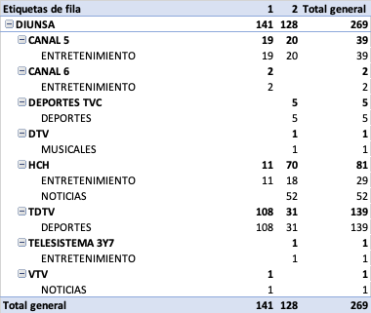
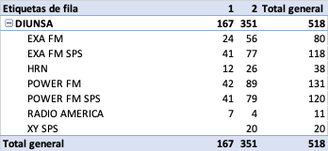
Detalle de pauta – acumulado Febrero 2026
Televisión
Radio

Slide 7

Estrategia de Medios: ELEKTRA
38%-
252%
Media mix
TV
$163.0K | 95%
PR
$0k | 0%
RA
$8.3k | 5%
Inv. Miles $

Slide 8
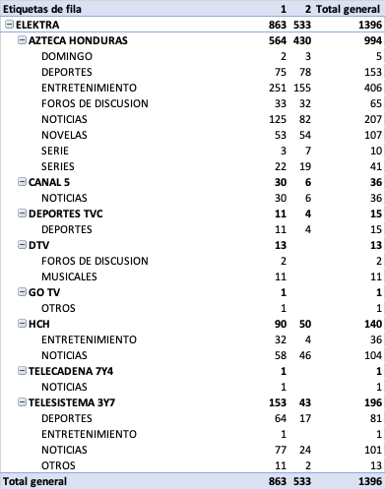
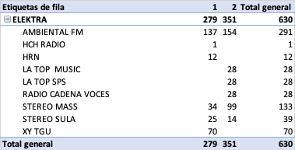
Detalle de pauta – acumulado Febrero 2026
Televisión
Radio

Slide 9
Estrategia de Medios: JETSTEREO
20%
32%-
Media mix
TV
$188.5k | 94%
PR
$0k | 0%
RA
$8.8k | 6%
Inv. Miles $

Slide 10
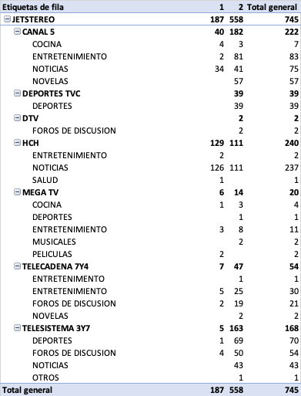
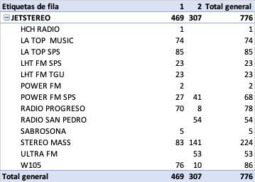
Detalle de pauta – acumulado Febrero 2026
Televisión
Radio

Slide 11

Estrategia de Medios: LA CURACAO
7%
80%
Media mix
TV
$380.5k | 94%
PR
$0k | 0%
RA
$25.0k | 6%
Inv. Miles $

Slide 12
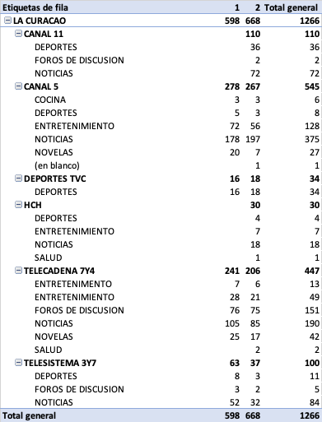
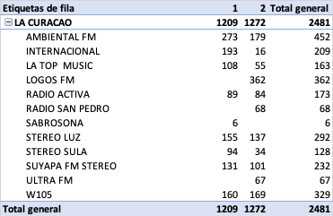
Detalle de pauta – acumulado Febrero 2026
Televisión
Radio

Slide 13

Estrategia de Medios: LADY LEE
43%-
58%
Media mix
TV
$126.9K | 100%
PR
$0.0k | 0%
RA
$0k | 0%
Inv. Miles $

Slide 14


Detalle de pauta – acumulado Febrero 2026
Televisión

Slide 15

Estrategia de Medios: TROPIGAS
19%-
15%-
Media mix
TV
$79.7K | 77%
PR
$0k | 0%
RA
$24.2k | 23%
Inv. Miles $

Slide 16
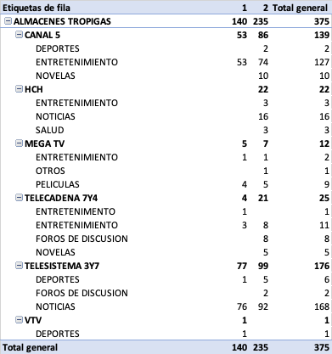
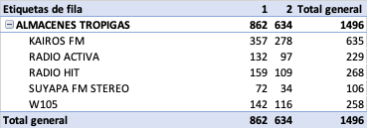
Detalle de pauta – acumulado Febrero 2026
Televisión
Radio

Slide 17

Estrategia de Medios: EL GALLO MÁS GALLO
15%
6%-
Media mix
TV
$136.5k | 78%
PR
$0k | 0%
RA
$39.0k | 22%
Inv. Miles $

Slide 18

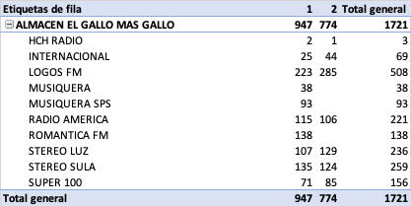
Detalle de pauta – acumulado Febrero 2026
Televisión
Radio

Slide 19

Estrategia de Medios: MOLINERO’S
78%-
1%
Media mix
TV
$55.5k | 98%
PR
$0.0k | 0%
RA
$0.9k | 2%
Inv. Miles $

Slide 20
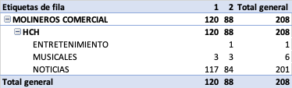

Detalle de pauta – acumulado Febrero 2026
Televisión
Radio

Slide 21
Estrategia de Medios: DISTRIBUCIÓN CANALES TV ABIERTA 2025
INVERSIÓN
$ 44.8
$ 55.5
$ 79.7
$ 126.9
$ 136.5
$ 163.0
$ 188.5
$ 380.5
 | Inv | SOI | TRP’S | SOV | COE
Curacao | 380.5 | 32% | 6,196.6 | 22% | 0.68
Jetstereo | 188.5 | 16% | 5,719.9 | 20% | 1.28
Elektra | 163.0 | 14% | 3,981.9 | 14% | 1.03
Gallo + | 136.5 | 13% | 4,384.0 | 16% | 1.35
Lady Lee | 126.9 | 12% | 2,512.5 | 9% | 0.83
Tropigas | 79.7 | 11% | 2,103.1 | 8% | 1.11
Molineros | 55.5 | 5% | 1,934.9 | 7% | 1.46
Diunsa | 44.8 | 4% | 1,129.3 | 4% | 1.06
Total | 1,175.5 |  | 27,962.1
La Curacao ocupa el primer lugar en el SOI, sin embargo las tiendas con mayor COE son Molineros, Gallo + y Jetstereo en ese orden

Slide 22
Estrategia de Medios: DISTRIBUCIÓN RADIO 2025
$ 0.9 | 1%
$ 8.3 | 6%
$ 8.8 | 7%
$ 22.5 | 18%
$ 24.2 | 19%
$ 25.0 | 19%
$ 39.0 | 30%
$ 128.6K

Slide 23
Conclusiones
Recomendaciones
Febrero 2026 muestra una baja de -20% vs febrero 2025, confirmando que el mercado está más cauteloso y con menor presión publicitaria.
No se trata solo de cuánto se invierte, sino de qué tan bien rinde esa inversión, y en este punto Jetstereo está bien posicionado frente a la competencia.
No se trata solo de cuánto se invierte, sino de qué tan bien rinde esa inversión, y en este punto Jetstereo está bien posicionado frente a la competencia.
Subir frecuencia con apoyo de radio:
Usar radio como complemento para reforzar campañas de TV. Es un medio más económico que permite estar más presente en la mente del consumidor sin subir inversión total.
División clara en canales de TV (TVC vs HCH): Las marcas se dividieron en cómo usaron estos canales principales:
Las marcas más grandes (como Curacao, Jetstereo y Diunsa) invierten más de la mitad de su dinero en TVC.
Marcas como Lady Lee y Gallo más Gallo pusieron todo su dinero en HCH.
Radio como apoyo:
La radio se mantiene como un medio secundario (8%–10%), usado más para reforzar mensajes que como canal principal.
Aprovechar medios alternativos tácticos:
Incorporar más presencia en medios de bajo costo (digital, activaciones o exteriores puntuales) para reforzar visibilidad en momentos clave sin depender solo de TV.
Enfocarse en eficiencia, no volumen:
Jetstereo ya muestra buen COE, por lo que la estrategia debe ser afinar dónde y cuándo pautar, en lugar de simplemente aumentar exposición.
Refuerzo en momentos clave del mes:
Concentrar esfuerzos en semanas de mayor intención de compra (quincenas, promociones), logrando mayor impacto con el mismo presupuesto.

Slide 24

PANORAMA GENERAL
DE LA INDUSTRIA
Enero - Febrero 2026

Slide 25
TOTAL INDUSTRIA / TOP 10 CATEGORÍA
Enero - Febrero 2026
Durante el período en análisis la inversión publicitaria por categoría en el mercado de Honduras predomina en el share la categoría de Bancos y Comidas Rápidas.
Tiendas Departamentales ha tenido una disminución en el ruido publicitario del 11%-
2025
2026
TOP 10
OTRAS CATEGORÍAS
TOP 10
OTRAS CATEGORIAS
Inv. $62M
40% | 60%
Inv. $55M
43% | 57%
1 | Autopromocional De Canales Tv | 5.7M
2 | Comidas Rapidas | 3.2M
3 | Bancos | 3.0M
4 | Supermercados | 2.5M
5 | Farmacias | 2.3M
6 | Operadores de Cable | 2.1M
7 | Tiendas Departamentales | 1.9M
8 | Loto | 1.4M
9 | Radio | 1.3M
10 | Cough & Cold | 1.1M
1 | Farmacias | 4.0M
2 | Operadores de Cable | 3.5M
3 | Comidas Rápidas | 3.3M
4 | Loto | 2.3M
5 | Tarjetas de Credito | 2.1M
6 | Bancos | 2.0M
7 | Autopromocional De Canales Tv | 1.9M
8 | Tiendas Departamentales | 1.5M
9 | Radio | 1.4M
10 | Tiendas Ventas de Cafe | 1.2M

Slide 26
TOTAL INDUSTRIA / TOP 10 INDUSTRIA
Enero - Febrero 2026
CATEGORÍA
ANUNCIANTE
MARCA
TOP 10
DEMÁS CATEGORÍAS
TOP 10
DEMÁS CATEGORÍAS
TOP 10
DEMÁS CATEGORÍAS
43% | 57%
35% | 65%
24% | 76%
1 | Farmacias | 4.0M
2 | Operadores de Cable | 3.5M
3 | Comidas Rápidas | 3.3M
4 | Loto | 2.3M
5 | Tarjetas de Credito | 2.1M
6 | Bancos | 2.0M
7 | Autopromocional De Canales Tv | 1.9M
8 | Tiendas Departamentales | 1.5M
9 | Radio | 1.4M
10 | Tiendas Ventas de Cafe | 1.2M
1 | Grupo Intur | 4.5M
2 | Farma Facil | 3.4M
3 | Claro | 2.1M
4 | Genomma Lab | 2.0M
5 | Tigo | 1.8M
6 | Televicentro | 1.7M
7 | Banco Atlantida | 1.3M
8 | Grupo Continental | 0.9K
9 | Valmoral | 0.9K
10 | Emesoras Unidas | 0.8K
1 | Farma Facil | 3.4M
2 | Claro | 2.1M
3 | Tigo | 1.8M
4 | Banco Atlantida | 1.3M
5 | Valmoral | 0.9K
6 | Cable Color | 0.8K
7 | Deportes TVC | 0.8K
8 | Banpais | 0.7K
9 | Emesoras Unidas | 0.7K
10 | Banco de Occidente | 0.7K
48 | Inversiones La Paz | 0.2K
65 | Jetstereo | 0.2K
192 | MM/UM | 0.05K
543 | Solvenza | 0.005K

Slide 27
TOTAL INDUSTRIA / TOP 10 INDUSTRIA
Posición en el ranking de marcas - tiendas departamentales
MARCA
Las principales marcas que componen la categoría de Tiendas Departamentales, tienen el 3% de la inversión total de la industria.
Curacao ocupa la posición No.32 en el ranking de marcas y seguido Jetstereo que tiene la posición No. 65
TOP 10
OTRAS MARCAS
3% | 97%
32 | La Curacao | 4.0K
65 | Jetstereo | 2.7K
68 | Gallo Mas Gallo | 2.0K
73 | Elektra | 1.7K
92 | Diunsa | 1.2K
94 | Lady Lee | 1.8K
114 | Tropigas | 1.6K
182 | Molineros | 0.5K

Slide 28

Presentado por
Departamento de Medios
MASS PUBLICIDAD
Febrero 2026

